Slide 1




ỦY BAN NHÂN DÂN QUẬN LONG BIÊN
TRƯỜNG TIỂU HỌC ĐÔ THỊ VIỆT HƯNG
BÀI GIẢNG ĐIỆN TỬ
KHỐI 3
MÔN: ĐẠO ĐỨC

Slide 2


Slide 3




Rung chuông vàng

Slide 4
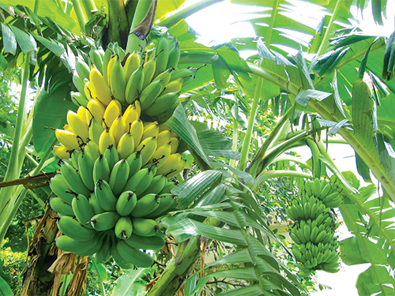
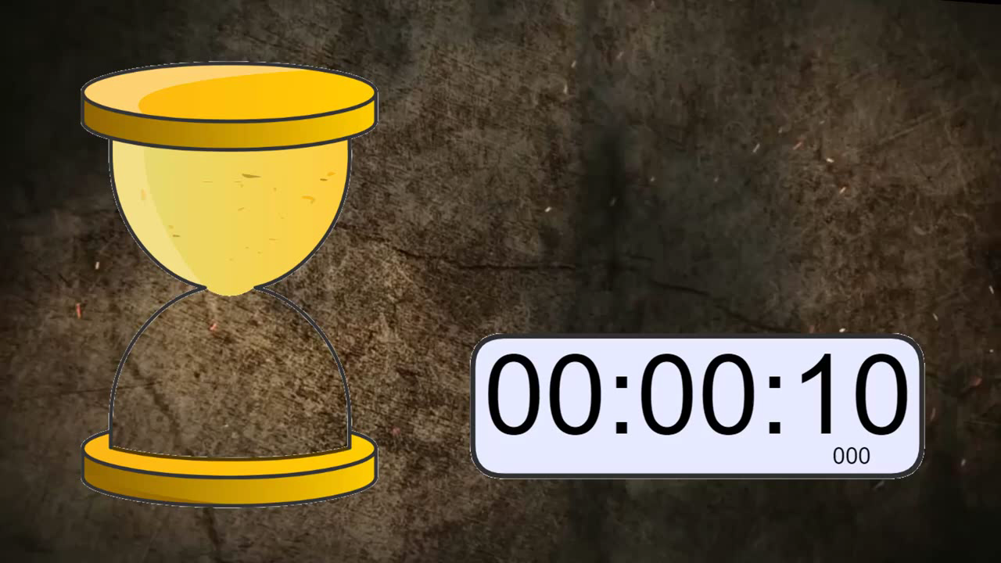
Câu 1:
Cây gì thân nhẵn lá xanh
Có buồng quả chín, ngọt lành thơm ngon?
Cây chuối

Slide 5
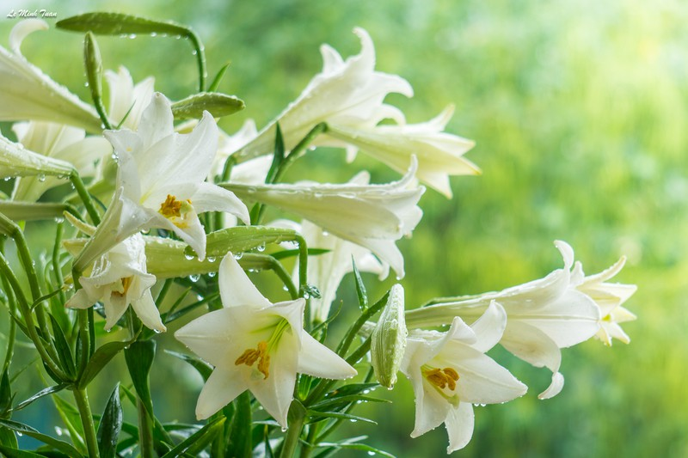
Câu 2:
Chiếc kèn nhỏ
Trắng tinh tinh
Nhụy xinh xinh
Thơm thơm ngát
Là hoa gì?
Hoa loa kèn

Slide 6
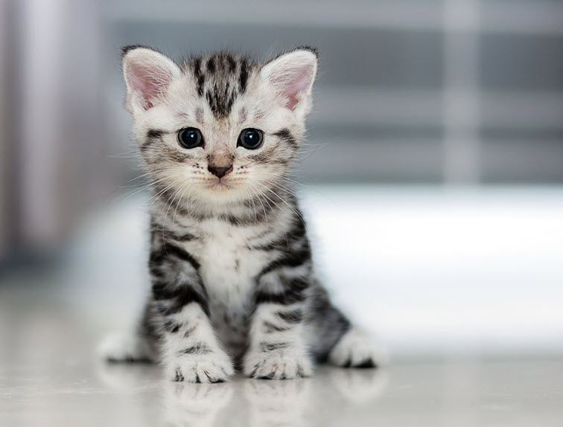
Câu 3:
Con gì hai mắt trong veo
Thích nằm sưởi nắng, thích trèo cây cau?
Con mèo

Slide 7
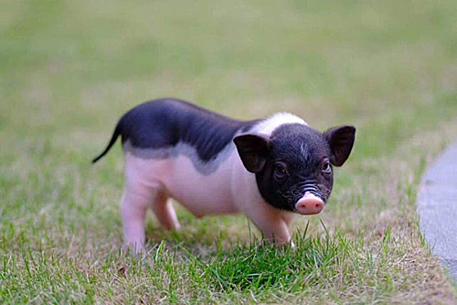
Câu 4:
Con gì ăn no
Bụng to mắt híp
Mồm kêu ụt ịt
Nằm thở phì phò?
Con lợn

Slide 8
XIN CHÚC MỪNG

Slide 10

Bài 1:
Hãy kể tên các loại cây trồng, vật nuôi mà em biết?
Các loại cây và con vật đó có tác dụng gì?

Slide 11


Xì điện

Slide 12
Trang trí, làm nước hoa
Lấy quả ăn
cây hoa hồng, cây hoa đào ,…
cây cam,
cây bưởi,
cây táo,…
Cây trồng
cây lim, cây sến, cây táu,…
Cây bàng,
cây phượng, cây đa,…
Che bóng mát
Lấy gỗ

Slide 13
Trông nhà
Con chó
Con lợn
Con mèo
Lấy thịt
Bắt chuột
Vật nuôi
Con bò
Con gà
Lấy thịt,
lấy sữa
Đẻ trứng, lấy thịt
Con chim
Con cá
Làm cảnh, làm thức ăn
Làm cảnh, làm thức ăn

Slide 14

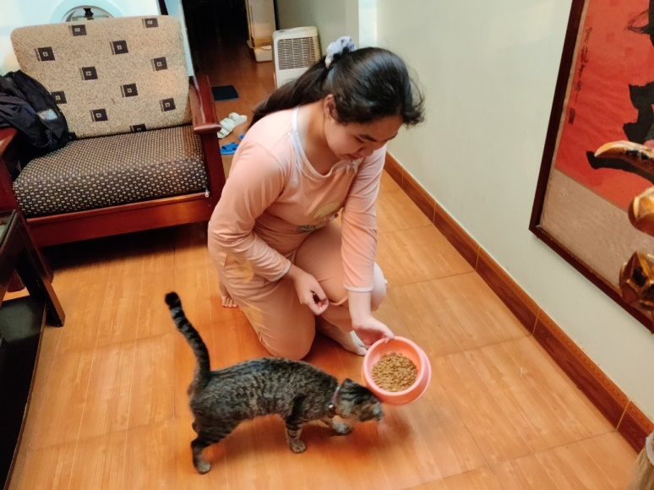
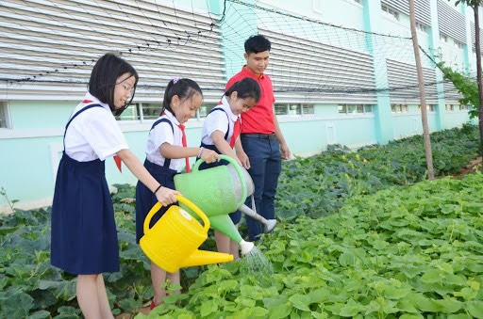
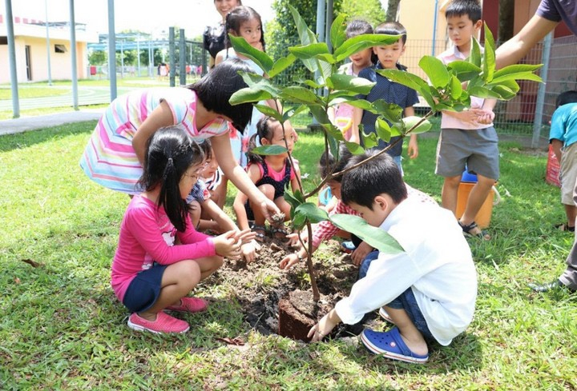
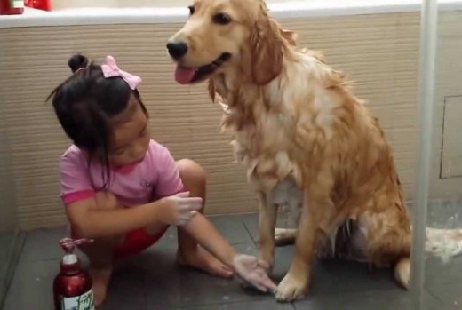
THẢO LUẬN NHÓM 4
Quan sát tranh và trả lời câu hỏi:
Các bạn trong tranh đang làm gì?
Theo em, việc làm của các bạn đó sẽ đem lại lợi ích gì?
1
3
4
2

Slide 15

1
2
3
4

Slide 16
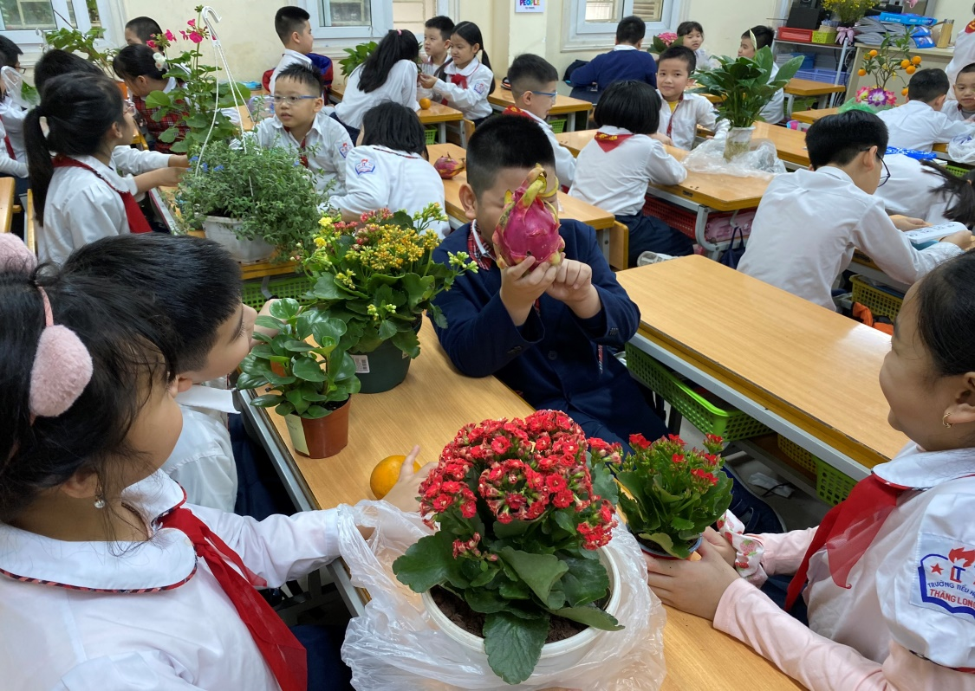
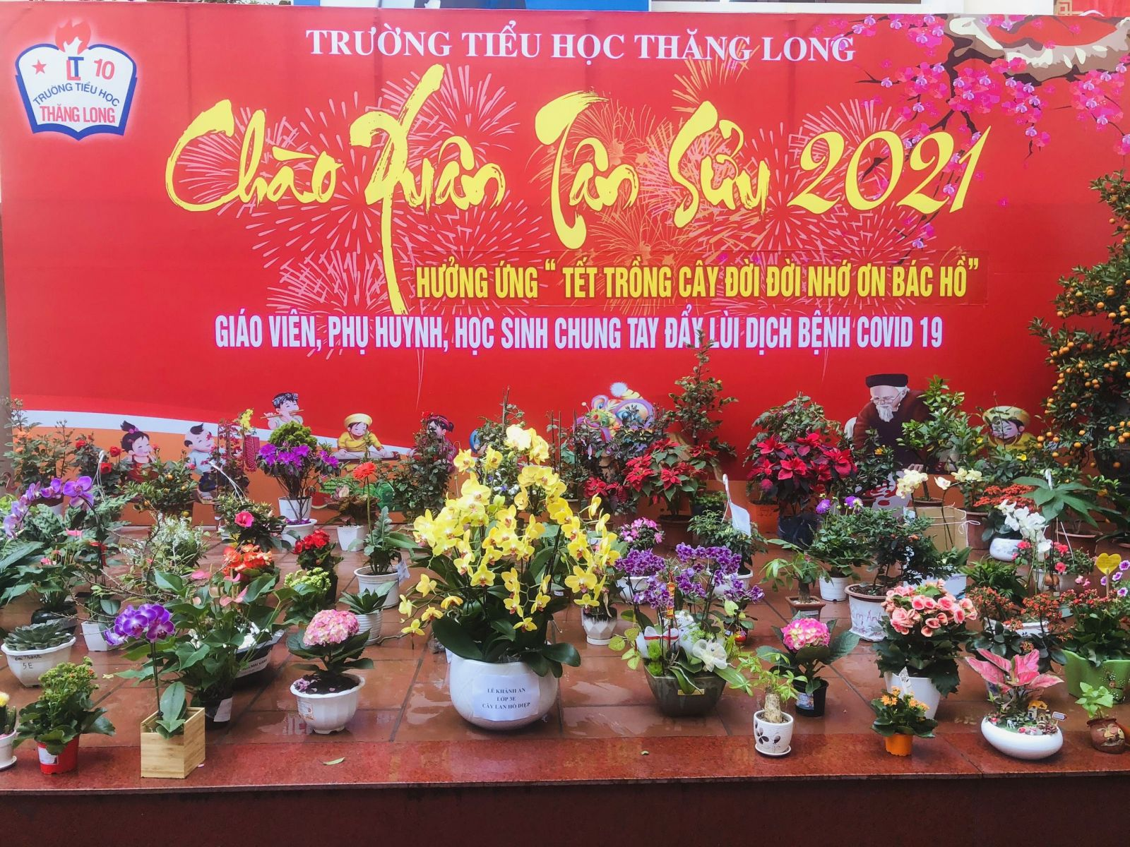
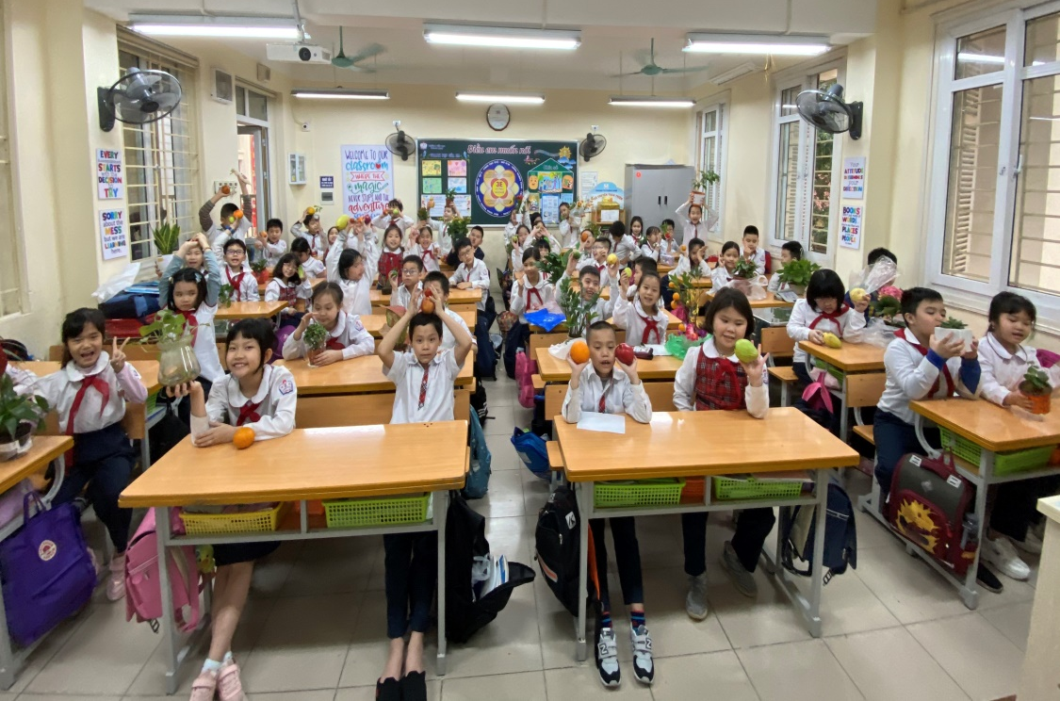

Slide 17

THẢO LUẬN NHÓM 6
Em hãy chia sẻ với các bạn trong nhóm về việc mình đã làm để chăm sóc cây trồng và vật nuôi. Sau đó, dán ảnh vào bảng nhóm

Slide 18
Cây trồng, vật nuôi mang lại lợi ích và niềm vui cho con người. Vì vậy, mọi người cần tham gia chăm sóc, bảo vệ cây trồng, vật nuôi

Slide 19

Chia sẻ cảm xúc của em khi chăm sóc, bảo vệ
cây trồng và
vật nuôi

